Slide 2
Digitalisierung von Unterricht in der Schule
Potenziale und Befunde

Slide 3
Was sind digitale Medien
Computerbasierte Technologien,
die fachliche und überfachliche Inhalte präsentieren,
eine Interaktion mit oder über diese Inhalte ermöglichen und/oder
Lernende bei dieser Interaktion unterstützen.

Slide 4
„Media debate“
Clark (1983): Es gibt keinen guten Grund anzunehmen, dass Lernende, die das gleiche tun nur auf Grund des Mediums etwas anderes lernen
ABER
Digitale Medien verändern die Lernsituation; Lernmaterial und Lernaktivitäten werden beeinflusst

Slide 5
ICAP-Modell
zur Differenzierung von Lernaktivitäten
Potential zur kognitiven Aktivierung differenzierbar nach ICAP-Modell (Chi, 2009)
Interaktiv > Konstruktiv > Aktiv > Passiv
Passiv: Rein rezeptiv
Aktiv: Aktivitäten zur Wiederholung oder Transformation der Lerninhalte
Konstruktiv: Aktivitäten zur Konstruktion von Wissen auf Basis der Lerninhalte
Interaktiv: Kollaborative Aktivitäten zur Konstruktion von Wissen auf Basis der Lerninhalte

Slide 6
Effekte digitaler Medien
Potential Level „passiv“
Nutzung digitaler Medien zur Optimierung der Lern- und Lehrmaterialien
Cognitive Theory of Multimedia Learning
Multiple Kanäle mit komplementärer Information
Signaling
Vorwissens-Adaptivität -> individualisierte Instruktion
Mayer (2005), Stegmann (2020)

Slide 7
Effekte digitaler Medien
Befunde Level „Passiv“
Dekorative Animationen
ES = -0.05
Digitale Präsentation
ES = 0.06 bis 0.11
Visualisierung
ES = 0.24
Instruktionale Animationen
ES = 0.89
Stegmann (2020)

Slide 8
Effekte digitaler Medien
Potential Level „aktiv“
Nutzung digitaler Medien für die Optimierung von Festigungsprozessen
Verteiltes Üben
Adaptive Aufgabenschwierigkeit
Transformative Prozesse
Lerninhalte in andere Darstellungsformen transformieren
Lerntext -> Mind/Concept Map -> (Multimedia-Beitrag)

Slide 9
Effekte digitaler Medien
Befunde Level „Akttiv“
Ergänzender Einsatz
ES = 0.19
Verwaltender Einsatz
ES = 0.09
Mittlere Intensität (1-2 Schulstunden p. Woche)
ES = 0.20
Stegmann (2020)

Slide 10
Effekte digitaler Medien
Potential Level „konstruktiv“/“interaktiv“
Nutzung digitaler Medien für Förderung vertiefter Wissensstrukturen
Forschendes/Entdeckendes Lernen
Simulationen
Zugriff auf Informationen im Internet

Slide 11
Effekte digitaler Medien
Befunde Level „konstruktiv“/“interaktiv“
Konstruktiv
Textverarbeitungsprogramm
ES = 0.41 bis 0.54
Conceptmaps
ES = 0.74
Intelligente Tutoren
Kurzfristig: ES = 0.52
vs. Problemlösen (PBL): ES = 0.40 bis 0.76
vs. PBL mit Tutor: ES = -0.12 bis 0.21
Stegmann (2020)

Slide 12
Bsp.: Forschendes Lernen

Slide 13
Bsp.: Forschendes Lernen

Slide 14
Effekte digitaler Medien
Potential Level „konstruktiv“/“interaktiv“
Nutzung digitaler Medien für Förderung vertiefter Wissensstrukturen
Forschendes/Entdeckendes Lernen
Simulationen zum Testen
Zugriff auf Informationen im Internet
Lernen mit Lösungsbeispielen/Problemlösendes Lernen
Simulationen zum Problemlösen
Videobasiert

Slide 15
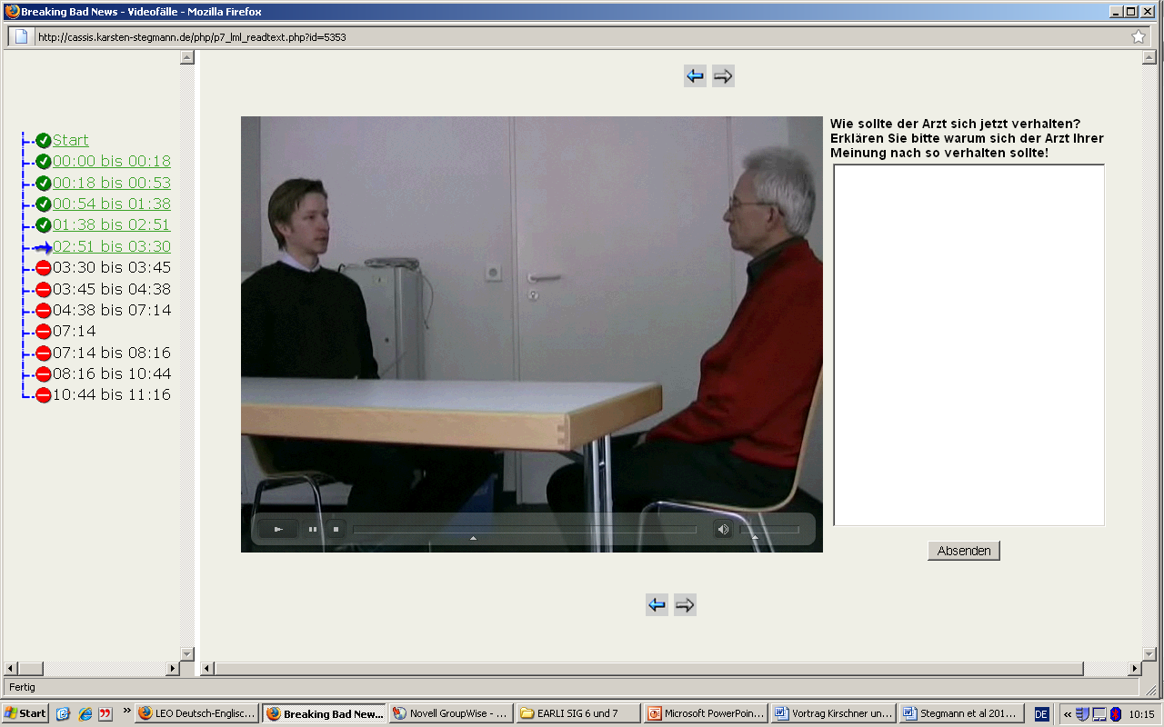
Bsp.: Videobasierte Lösungsbeispiele

Slide 16
Effekte digitaler Medien
Potential Level „konstruktiv“/“interaktiv“
Nutzung digitaler Medien für Förderung vertiefter Wissensstrukturen
Forschendes/Entdeckendes Lernen
virtuelle Labore
Zugriff auf Messwerte
Lernen mit Lösungsbeispielen/Problemlösendes Lernen
Simulationen
Videobasiert
Adaptives Scaffolding

Slide 17
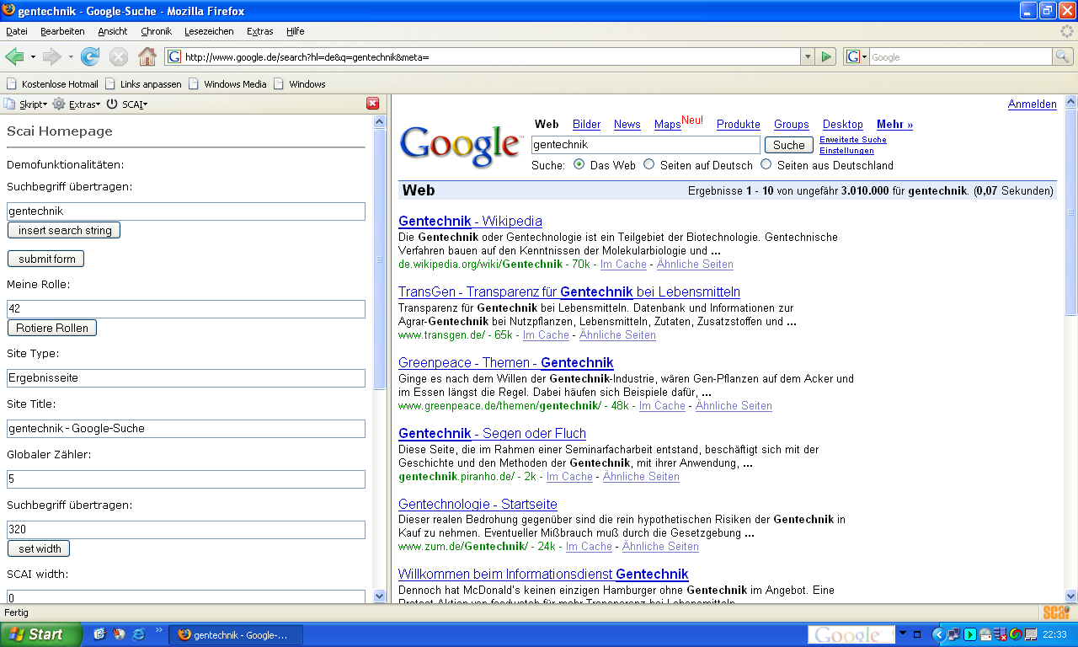
Bsp.: Scaffolding der Kooperation
Trefferseite
Die Aufgabe Deines Lernpartners besteht darin, Dir vorzuschlagen, welche der aufgelisteten Seiten Ihr Euch gemeinsam anschauen wollt.
Deine Aufgabe besteht darin, Deinem Lernpartner eine Einschätzung über die Brauchbarkeit dieser Seite zu geben:
Entscheidet danach gemeinsam, ob Ihr die vorgeschlagene Seite anschauen wollt.
1. Ist die Seite einschlägig für Eure Suche, d. h. beantwortet sie Eure Ausgangsfrage? Beachte dazu u. a. den schwarzen Textauszug.
2. Ist die Seite glaubwürdig, d. h. enthält sie vermutlich glaubwürdige Informationen? Beachte dazu u. a. die grüne URL.
3. Ist die Seite neutral, d. h. liefert sie vermutlich unparteiische Informationen? Beachte dazu u. a. die grüne URL.

Slide 18
Effekte digitaler Medien
Potential für die Erhöhung der Level
Passiv -> aktiv/konstruktiv
z. B. Vortrag plus Voting, Quiz, Audience Response Systems
Aktiv -> konstruktiv/interaktiv
z. B. Erstellung von Erklärvideos
Konstruktiv -> Interaktiv
z. B. virtuelle verteilte Team

Slide 19
Effekte digitaler Medien
Befunde für die Erhöhung der Level
Passiv vs. Aktiv
Keine Befunde
Aktiv vs. Konstruktiv
ES = 0.28 bis 0.35
Konstruktiv/Aktiv vs. Konstruktiv
ES = 0.27 bis 0.36
Konstruktiv/Aktiv vs. Interaktiv
ES = 0.66
Stegmann (2020)

Slide 21
Chi, M. T. (2009). Active‐constructive‐interactive: A conceptual framework for differentiating learning activities. Topics in cognitive science, 1(1), 73-105.
Clark, R. E. (1983). Reconsidering research on learning from media. Review of educational research, 53(4), 445-459.
Mayer, R. E. (2005). Cognitive theory of multimedia learning. In R. Mayer & R. E. Mayer (Eds.), The Cambridge handbook of multimedia learning (S. 43-71). Cambridge: Cambridge university press.
Stegmann, K. (2020). Effekte digitalen Lernens auf den Wissens- und Kompetenzerwerb in der Schule: Eine Integration metaanalytischer Befunde. Zeitschrift für Pädagogik, 66(2), 174-190.

Slide 22
Lizenzhinweis: „Digitalisierung von Unterricht in der Schul. Potentiale und Befunde“, erstellt von K. Stegmann im Projekt DigitUS und lizenziert als CC BY SA 4.0. Hinweis: Die Logos von DigitUS und seiner Projektpartner sind urheberrechtlich geschützt. Sie sind im Fall einer Bearbeitung des Materials zu entfernen.
Herausgeber
LMU München
Lehrstuhl für Empirische Pädagogik und Pädagogische Psychologie
BMBF-Verbundprojekt „Digitalisierung von Unterricht in der Schule“ (DigitUS)
Leopoldstrasse 13
80802 München
digitus@lmu.de
https://www.digitus.lmu.de
Autor
Karsten Stegmann (stegmann@lmu.de, https://karsten-stegmann.de)
18. Dezember 2020

Slide 23
Urheberrechtsnachweise
CC-BY-SA 4.0 Lizenzgeber für das Grafik Design: © Graphic Design Christina Mayer, Christina Mayer, 2020; überarbeitet durch Karsten Stegmann, 2020 (Änderung der Kopfzeile sowie Ergänzung von Titelfolien mit großflächigen Fotos und Folien mit mittig platzierten Folientiteln)
Die Logos von DigitUS und seiner Projektpartner (ALP Dillingen, Bergische Universität Wuppertal, Institut für Schulqualität und Bildungsforschung, LMU München, Martin-Luther Universität Hallen-Wittenberg, Technische Universität München) sind urheberrechtlich geschützt. Sie sind im Fall einer Bearbeitung des Materials zu entfernen.
Unterricht.jpg; https://commons.wikimedia.org/wiki/File:Unterricht.jpg; Metropolitan School/CC-BY-SA 3.0

